Slide 1
计算方法
第二章 插值法
Interpolation

Slide 2


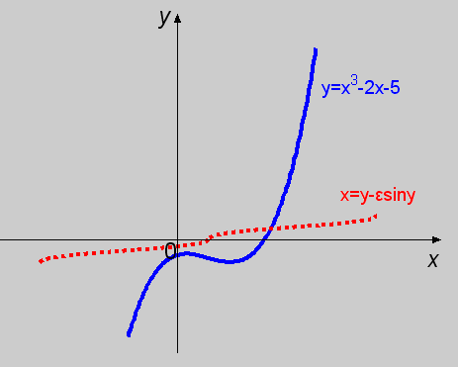
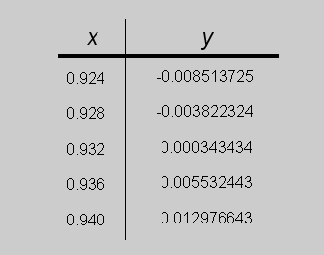
§2.1 为什么要研究插值法
插值法是广泛应用于理论研究和生产实践的重
要数值方法, 它是用简单函数(特别是多项式或分
段多项式)为各种离散数组建立连续模型；为各种
非有理函数提供好的逼近方法。众所周知，反映
自然规律数量关系的函数大致有三种表示方法：
  解析表达式
  图象法
  表格法

Slide 3
§2.1 为什么要研究插值法
许多数据都是用表格法给出的(如观测和实验而得到的函数数据表格)，可是，从一个只提供离散的函数值去进行理论分析和进行设计，是极不方便的, 甚至是不可能的。因此需要设法去寻找与已知函数值相符，并且形式简单的插值函数(或近似函数)。
另外一种情况是，函数表达式完全给定，但其形式不适宜计算机使用，因为计算机只能执行算术和逻辑操作，因此涉及连续变量问题的计算都需要经过离散化以后才能进行。如数值积分方法、数值微分方法、差分方程以及有限元法等，都必须直接或间接地应用到插值理论和方法。

Slide 4
多项式插值问题的一般提法
当精确函数 y = f (x) 非常复杂或未知时，在一系列节点 x₀ … x_{n} 处测得函数值
y₀ = f (x₀) , …, y_{n} = f (x_{n})，
由此构造一个简单易算的近似函数
p(x) ≈ f(x)，满足条件: p(x_{i}) = f(x_{i}) (i = 0, … n)。
这里的 p(x) 称为f(x) 的插值函数。
最常用的插值函数是 …?
代数多项式、三角多项式、有理分式…

Slide 5
插值函数 p (x) 作为 f (x) 的近似，可以选自不同
类型的函数, 如 p (x) 为代数多项式、三角多项式、有
理分式；其函数性态可以是光滑的、亦可以是分段光
滑的。其中，代数多项式类的插值函数占有重要地位：
(a) 结构简单、计算机容易处理、任何多项式的导数和积分也易确定，并且仍是多项式。
(b) 著名的Weierstrass逼近定理(定义在闭区间上的
任何连续函数 f(x) , 存在代数多项式p(x)一致逼近f(x),
并达到所要求的精度)。
因此，我们主要考虑代数多项式的插值问题。

Slide 6
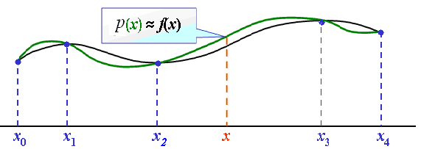
x₀ , x₁, … , x_{n} 插值节点,
函数 P(x) 称为函数 y=f(x) 的插值函数，
区间 [a, b] 称为插值区间。

Slide 7
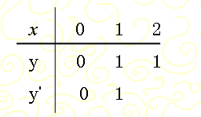
例题:
已知函数 f(x) 有如下数据:
求 f(x) 的四次插值多项式 p(x)，
并求 f(x) 在 x=0.5 处的近似值。

Slide 8
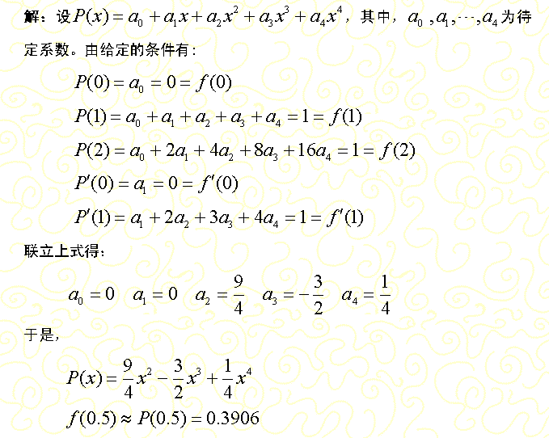

Slide 9



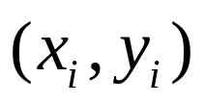


插值的几何意义
从几何上看，插值就是求一条n次多项式曲线
使其通过给定的 个点 ，
并且与已知曲线 有一定的近似度。
y = f (x)
y = p(x)
x
0 y
•
(x_{i}, y_{i})
从几何上看
曲线 P ( x)
近似 f ( x)
a=x₀ x₁ x₂ x₃ x_{n}=b

Slide 10
插值法的研究问题
（1）满足插值条件的P ( x) 是否存在唯一？
（2）若满足插值条件的P ( x) 存在，如何构造P ( x)？
（3）如何估计用P ( x)近似替代 f ( x) 产生的误差？
y = f (x)
y = p(x)
x
0 y
•
(x_{i}, y_{i})
曲线 P ( x)
近似 f ( x)
a=x₀ x₁ x₂ x₃ x_{n}=b

Slide 11




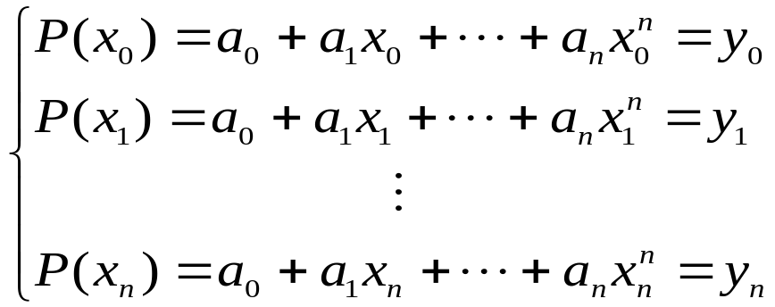
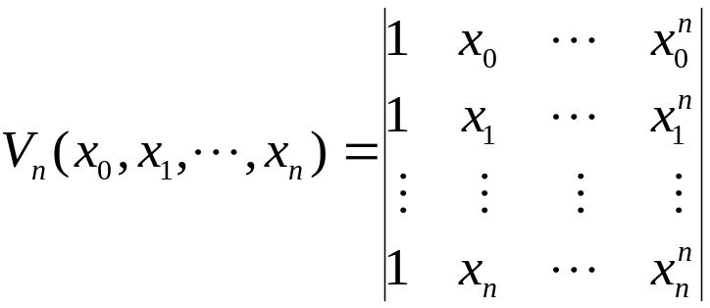
§2.2 拉格朗日多项式 Lagrange Polynomial
求 n 次多项式
使得:
条件：无重合节点，即
根据插值条件，有：
Vandermonde行列式
其系数矩阵的行列式为

Slide 12

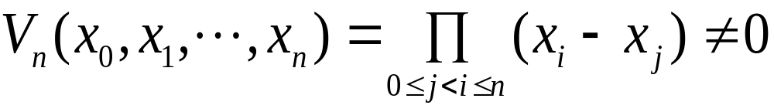
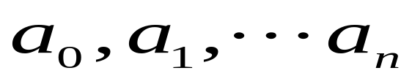




注意到插值节点
两两相异，而
故方程组(1)有惟一解
于是满足插值条件的多项式存在且惟一。
由n+1个不同插值节点
(唯一性)
可以惟一确定一个n次多项式
满足插值条件

Slide 13


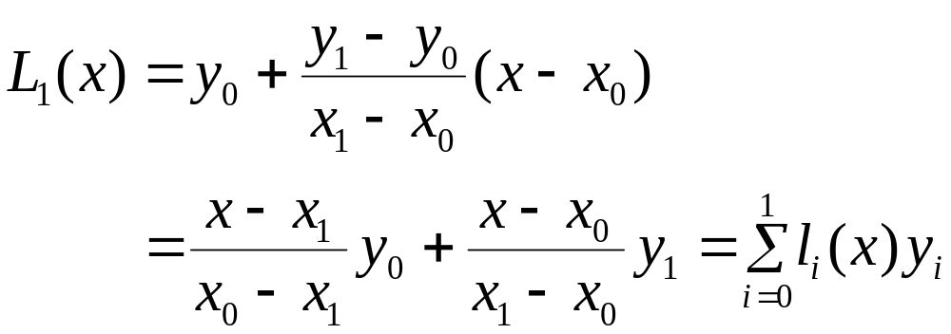
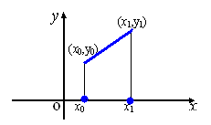
§2.2 拉格朗日多项式 /* Lagrange Polynomial */
1. 线性插值与抛物插值:
n = 1
已知 x₀ , x₁ ; y₀ , y₁ ，求
使得
L
(
x₀
)
=
y₀
,
L
(
x₁
)
=
y₁
1
0
0
1
1
1
可见 L₁(x) 是过 ( x₀ , y₀ ) 和 ( x₁, y₁ ) 两点的直线。
l₀(x)
l₁(x)
线性插值基函数

Slide 14



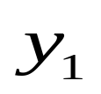
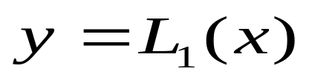
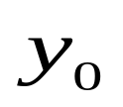

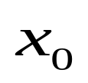
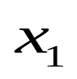

线性插值示意图

Slide 15
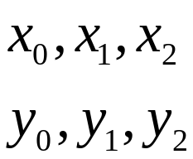






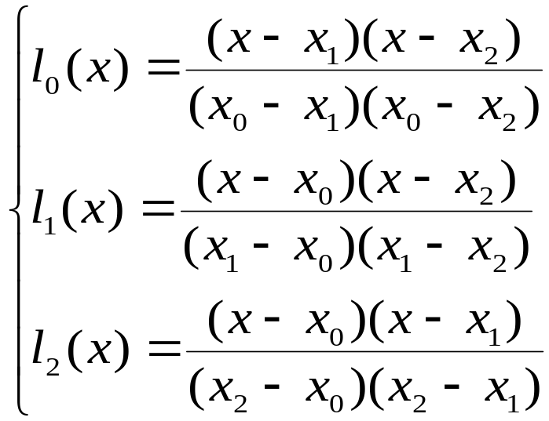
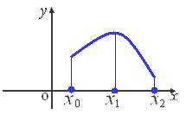
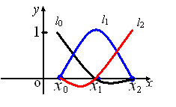
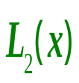
n = 2
已知 , 求 ，
使得
显然, 是过 、 、 三点的一条抛物线。
仿照线性插值基函数的构造方法，令
抛物线基函数
称其为抛物线插值基函数(如上右图所示)。

Slide 16
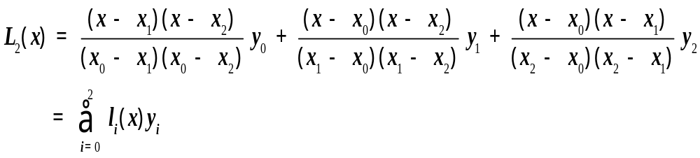
抛物线插值基函数
抛物线基函数
于是

Slide 17
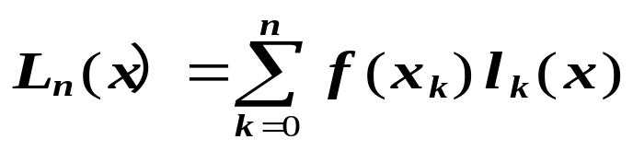
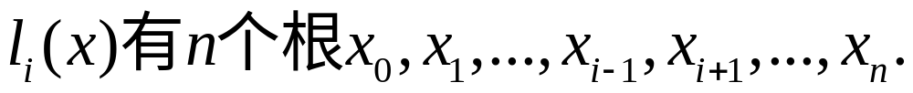

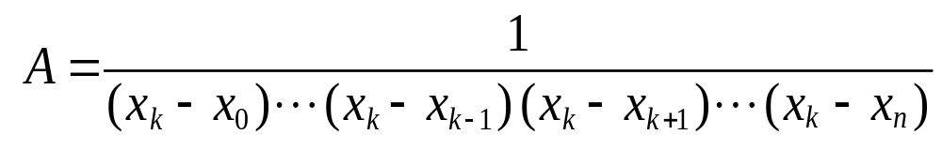
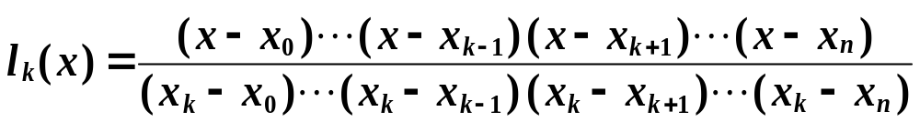
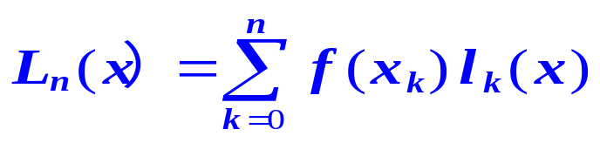
一般情形
希望找到 l_{i} (x)，i = 0, …, n 使得 l_{i} (x_{j}) = δ_{ij} ；然后令
，则显然有 Ｌ_{n}(x_{i}) = y_{i} 。
由 得:
k = 0, 1 ,⋯, n .
， k = 0, 1 ,⋯, n .

Slide 18



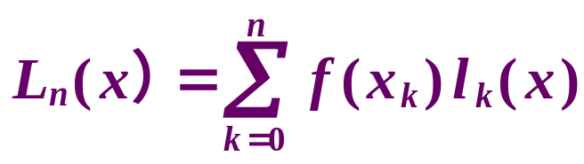
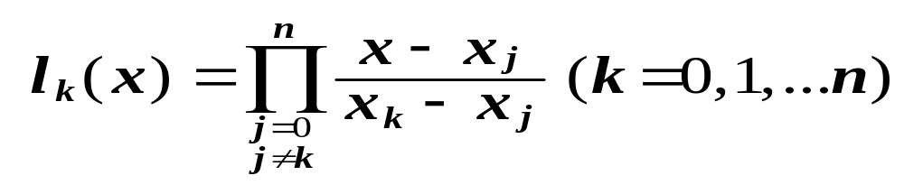
（Lagrange）插值多项式
设 函数表
则满足插值条件的多项式
其中, .

Slide 19
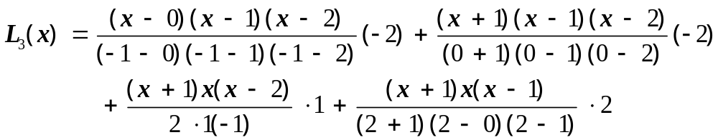
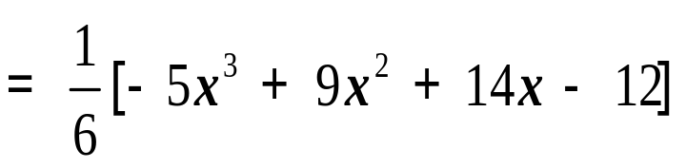

例题
已知连续函数f (x)的函数表如下：
x -1 0 1 2
f(x) -2 -2 1 2
试求方程 f (x)=0 在(-1,2)内的近似根。
解：利用Lagrange插值法有
解方程
取初值x=0.5，利用牛顿法求解可得 f (x) 在(-1,2)内的近似根
为0.67433。

Slide 20
构造插值多项式的方法：
(1) 先求插值基函数.
(2) 构造插值多项式.
以下的问题：如何分析插值的余项？

Slide 21





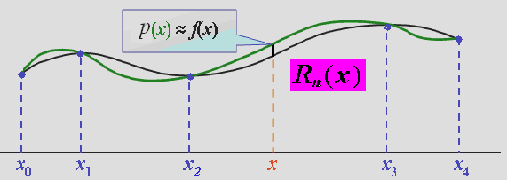
➢ Lagrange插值法插值余项
设节点
，且 f 满足条件 ,
在[a , b]内存在, 考察截断误差:

Slide 22
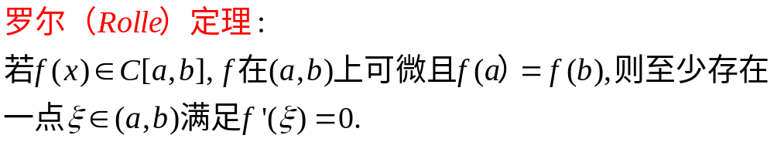

Slide 23
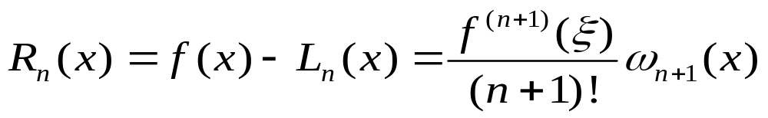

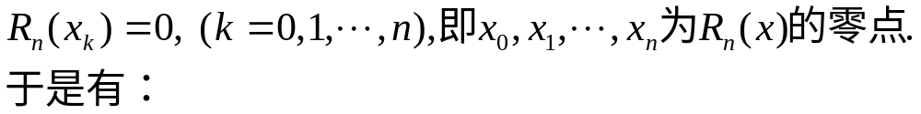

➢ Lagrange插值法的插值余项
设节点
，且 f 满足条件 ,
在[a , b]内存在 , 截断误差(或插值余项):
证明：由已知条件得到：
其中 是与 x 有关的待定函数。

Slide 24








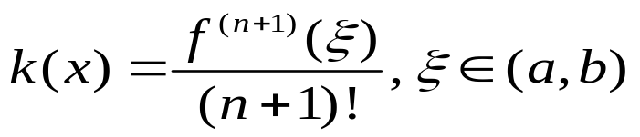
任意固定 x ≠ x_{i} (i = 0, …, n), 考察
根据插值条件及余项定义，可知
在点
处均为零，
在
上有n+2个零点，根据 Roll 定理
故
在 的每两个零点间至少有一个零点，故
在 内至少有 n+1个零点，对 再用Roll 定理，可知 在 内至少有 n 个零点，依此类推， 在 内至少有一个零点，记为
使得:

Slide 25

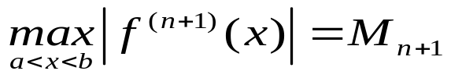
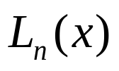

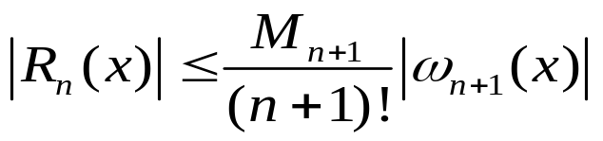

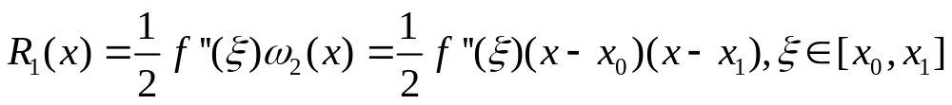

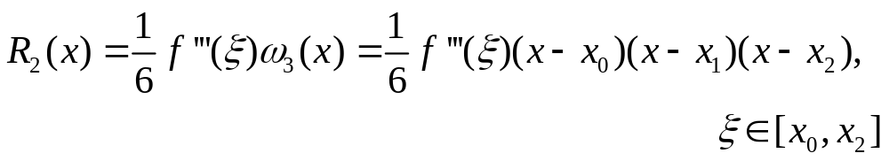
由于 是不能确定，因此我们并不能确定误差的大小
但如能求出 ，那么用 逼近
的截断误差限是：
当 时，
当 时

Slide 26



注意
当 f (x) 为任一个次数≤ n 的多项式时， , 可知，
即插值多项式对于次数≤ n 的多项式是精确的。

Slide 27
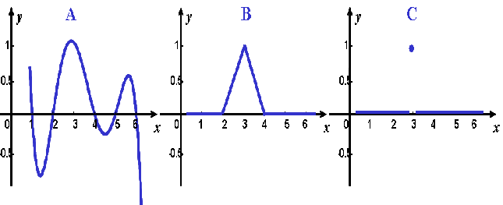
给定 x_{i} = i +1, i = 0, 1, 2, 3, 4, 5.
下面哪个是 l₂(x) 的图像？
问题

Slide 28




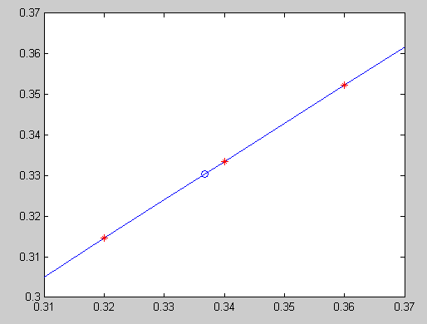
Lagrange插值法
算例1
已知 ，
，
用线性插值及抛物线插值计算
的值并估计截断误差。

Slide 29
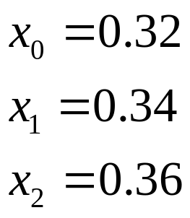
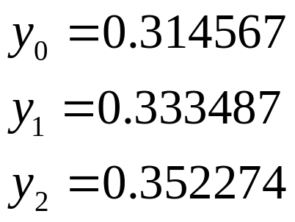
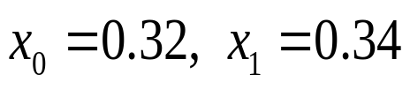
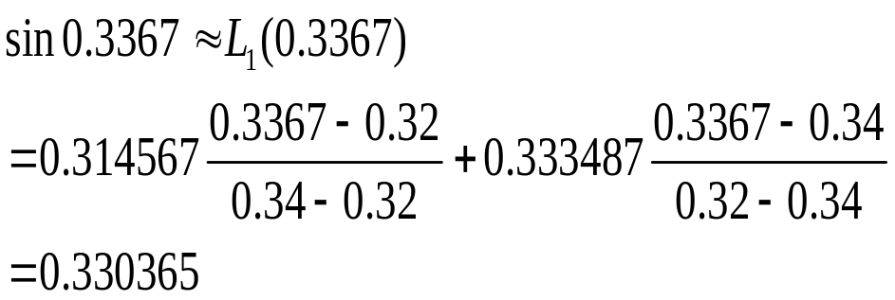
算例1
Lagrange插值法
已知 ，
，
用线性插值及抛物线插值计算
的值并估计截断误差。
解:
线性插值时取

Slide 30
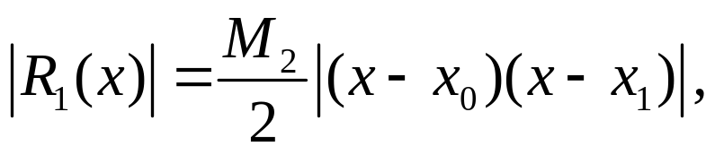
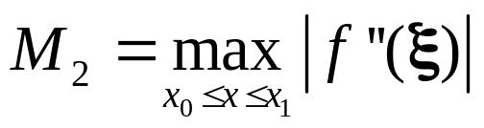



其截断误差为：
其中,
因为
可取
于是：

Slide 31




用抛物线插值时，取所有节点，得到
余项讨论：
其中：

Slide 32




算例2
Lagrange插值法
利用 100，121 的开方计算 .
解:
由于:
利用Lagrange插值法有
于是,
的精确值为 10.72380529…,
因此, 近似值 10.71428 有3 位有效数字.

Slide 33






§2.3 差商与Newton插值公式
Lagrange 插值虽然易算，但若要增加一个节点时，
全部基函数 l_{i} (x) 都需重新算过。
由线性代数的知识可知：任何一个n次多项式都可以表示成
共 n+1 个线性无关的多项式的线性组合。
那么，是否可以将这 n+1 个多项式作为插值基函数呢？
寻求如下形式的插值多项式：
其中的 为待定系数，由插值条件确定.

Slide 34








设插值多项式P(x)具有如下形式：
P(x)应满足插值条件：
有：
再继续下去,待定系数的形式将更复杂,为此引入 差商和差分的概念.

Slide 35










§2.3.1差商（也称均差）的定义及其性质
记函数 在 的值 ，
称 为 关于 的零阶差商。
从零阶差商出发，归纳地定义各阶差商:
称
为函数 关于点 的一阶差商.
一般地， 关于 的 k 阶差商:

Slide 36


n 阶差商的概念
一般地， 关于 的 n 阶差商:

Slide 37

差商的基本性质
性质1：差商可表示为函数值的线性组合，即：
性质2：差商关于所含节点是对称的，即：
可用归纳法证明

Slide 38





差商的基本性质（续）
性质3：
性质4：设 在 存在 n 阶导数，且
则 ，使得:

Slide 39






















差商的计算-差商表
 |  | 一阶差商 | 二阶差商 | 三阶差商 | 四阶差商

Slide 40





算例
已知
计算三阶差商
解：列表计算

Slide 41



§ 2.3.2 牛顿插值公式
根据差商的定义，把 看成 上的一点，
可得：

Slide 42






牛顿插值公式
根据差商的定义，把 看成 上的一点，
可得：
把后一式代入前一式

Slide 43







其中
显然 满足插值条件，且次数不超过 ,它就
是插值多项式，其系数为：
我们称 为牛顿插值多项式.

Slide 44

算例

Slide 45


Slide 46


算例
已知 的函数表，求4 次牛顿插值多项式,
并求

Slide 47


算例
已知 的函数表，求4 次牛顿插值多项式,
并求
解：列表计算
0.40 | 0.41075
0.55 | 0.57815 | 1.11600
0.65 | 0.69675 | 1.18600 | 0.28000
0.80 | 0.88811 | 1.27573 | 0.35893 | 0.19733
0.90 | 1.02652 | 1.38410 | 0.43348 | 0.21300 | 0.03134
1.05 | 1.25382 | 1.51533 | 0.52493 | 0.22863 | 0.03126 | -0.00012
从表中可以看到4 阶差商几乎为0，故取4次插值多项式即可，
于是：

Slide 48
算例
已知 的函数表，求4 次牛顿插值多项式,
并求
解：列表计算
0.40 | 0.41075
0.55 | 0.57815 | 1.11600
0.65 | 0.69675 | 1.18600 | 0.28000
0.80 | 0.88811 | 1.27573 | 0.35893 | 0.19733
0.90 | 1.02652 | 1.38410 | 0.43348 | 0.21300 | 0.03134
1.05 | 1.25382 | 1.51533 | 0.52493 | 0.22863 | 0.03126 | -0.00012
截断误差为：

Slide 49



§2.4 差分与等距节点插值公式
在前面的讨论中，节点是任意分布的，但实际上经常遇
到等距节点的情况，这时插值公式可以得到简化，为此，我
们先介绍差分的概念。
设函数 在等距节点
上的值 为已知，这里 为常数，称为步长。
下面来讨论差分的定义。

Slide 50






差分的定义
记号
分别称为 在 处以 为步长的
向前差分、向后差分、中心差分
符号 、 、 分别称为向前差分算子、向后差分算子、
中心差分算子.

Slide 51






高阶差分
用一阶差分可以定义二阶差分
一般地可定义 m 阶差分为：
中心差分定义为:
以此类推。

Slide 52







不变算子 I、移位算子 E
定义
从而可得：
于是得到：
同理，由于：
得到：
由于：
得到：
由差分的定义及不变算子和移位算子有如下性质:

Slide 53



差分的性质
性质1：各阶差分均可用函数值表示：
性质2：某点的函数可用各阶差分来表示：

Slide 54



性质3：差商与差分有如下关系：
性质4：差分与导数有如下关系：

Slide 55





















差分的计算

Slide 56

等距节点前插公式

Slide 57

等距节点后插公式

Slide 58





牛顿插值公式和Lagrange插值公式比较
和 均是 n 次多项式,且均满足插值条件:
由多项式的唯一性, ,因而,两个公式
的余项是相等的,即
当插值多项式从 n-1 次增加到 n 次时,
拉格朗日型插值必须重新计算所有的基本插值多项式;
而对于牛顿型插值,只需用表格再计算一个 n 阶差商,
然后加上一项即可。

Slide 59













例：已知
分别利用 sin x 的1次、2次 Lagrange 插值计算 sin 50°
并估计误差。
解：
n = 1
分别利用x₀, x₁ 以及 x₁, x₂ 计算
利用
内插通常优于外推。选择要计算的 x 所在的区间的端点，插值效果较好。
sin
50
0
≈
L
(
5
π
)
≈
0.77614
这里
1
18
而
sin 50° = 0.7660444…
外推 /* extrapolation */ 的实际误差 ≈ −0.01001
利用
sin 50° ≈ 0.76008,
内插 /* interpolation */ 的实际误差 ≈ 0.00596

Slide 60



n = 2
sin
50
0
≈
L
(
5
π
)
≈
0.76543
2
18
sin 50° = 0.7660444…
高次插值通常优于低次插值
2次插值的实际误差 ≈ 0.00061
Return

Slide 61

§ 2.5 埃尔米特 (Hermite) 插值
拉格朗日和牛顿均只保证函数插值；
实际问题有时需要导数也插值；
满足这种需要的插值称为埃尔米特插值.

Slide 62











埃尔米特插值的一般提法
埃尔米特插值的一般提法为：
设函数在节点 的函数值与导数值为：
其中 是正整数，寻求一个次数尽可能低的多
项式 ，满足：

Slide 63

埃尔米特插值
以如下数据构建埃尔米特插值
算例

Slide 64






埃尔米(Hermite)特插值
以如下数据构建埃尔米特插值
算例
共有 个条件，可唯一确定一个次数不超过 的多项式 ，其形式为：
目标：求出所有的 ,
方法：基函数法.

Slide 65







可如下构造：
均为 2 n+1 次插值基函数.
这样 可表示为：
显然有：

Slide 66


Slide 67




由 的表达式两边取对数再求导可得：
于是得到：
同理可得

Slide 68


Slide 69
第二章 习题
P. 42 第2题（用Lagrange插值）
P. 42 第3题（用Newton插值，线性插值用x=0.5, 0.6两点；二次插值增加0.7这一点）；
P. 42 第4题、第6题、第8题
p. 43 第19题

